Slide 1








Slide 2
Potencial por aproveitar
Quase 200k seguidores
Milhares de tags por outros utilizadores
Interações sociais não se traduzem facilmente em compras

Slide 3
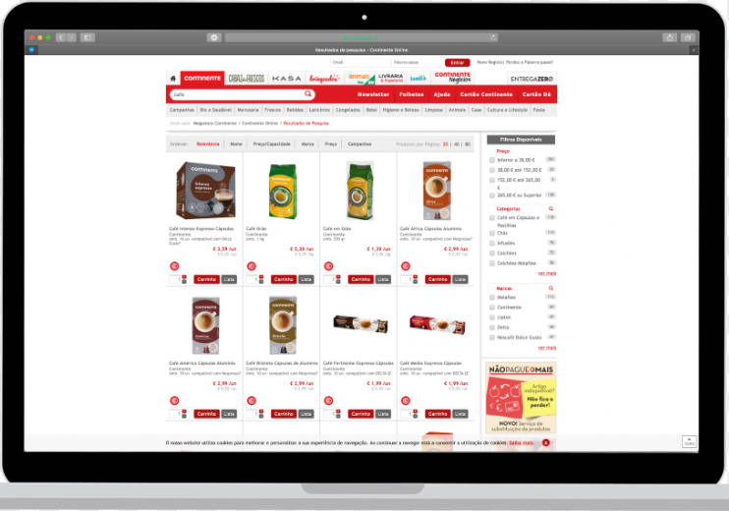
Potencial por aproveitar
Muitos produtos, muito fragmentados
Sem hipótese de partilha

Slide 4
Potencial por aproveitar
?

Slide 5
Solução – Continente Liga

Slide 6
Solução – Continente Liga
Influencers, Experts, Profissionais
Listas de produtos, escolhas, sugestões

Slide 7
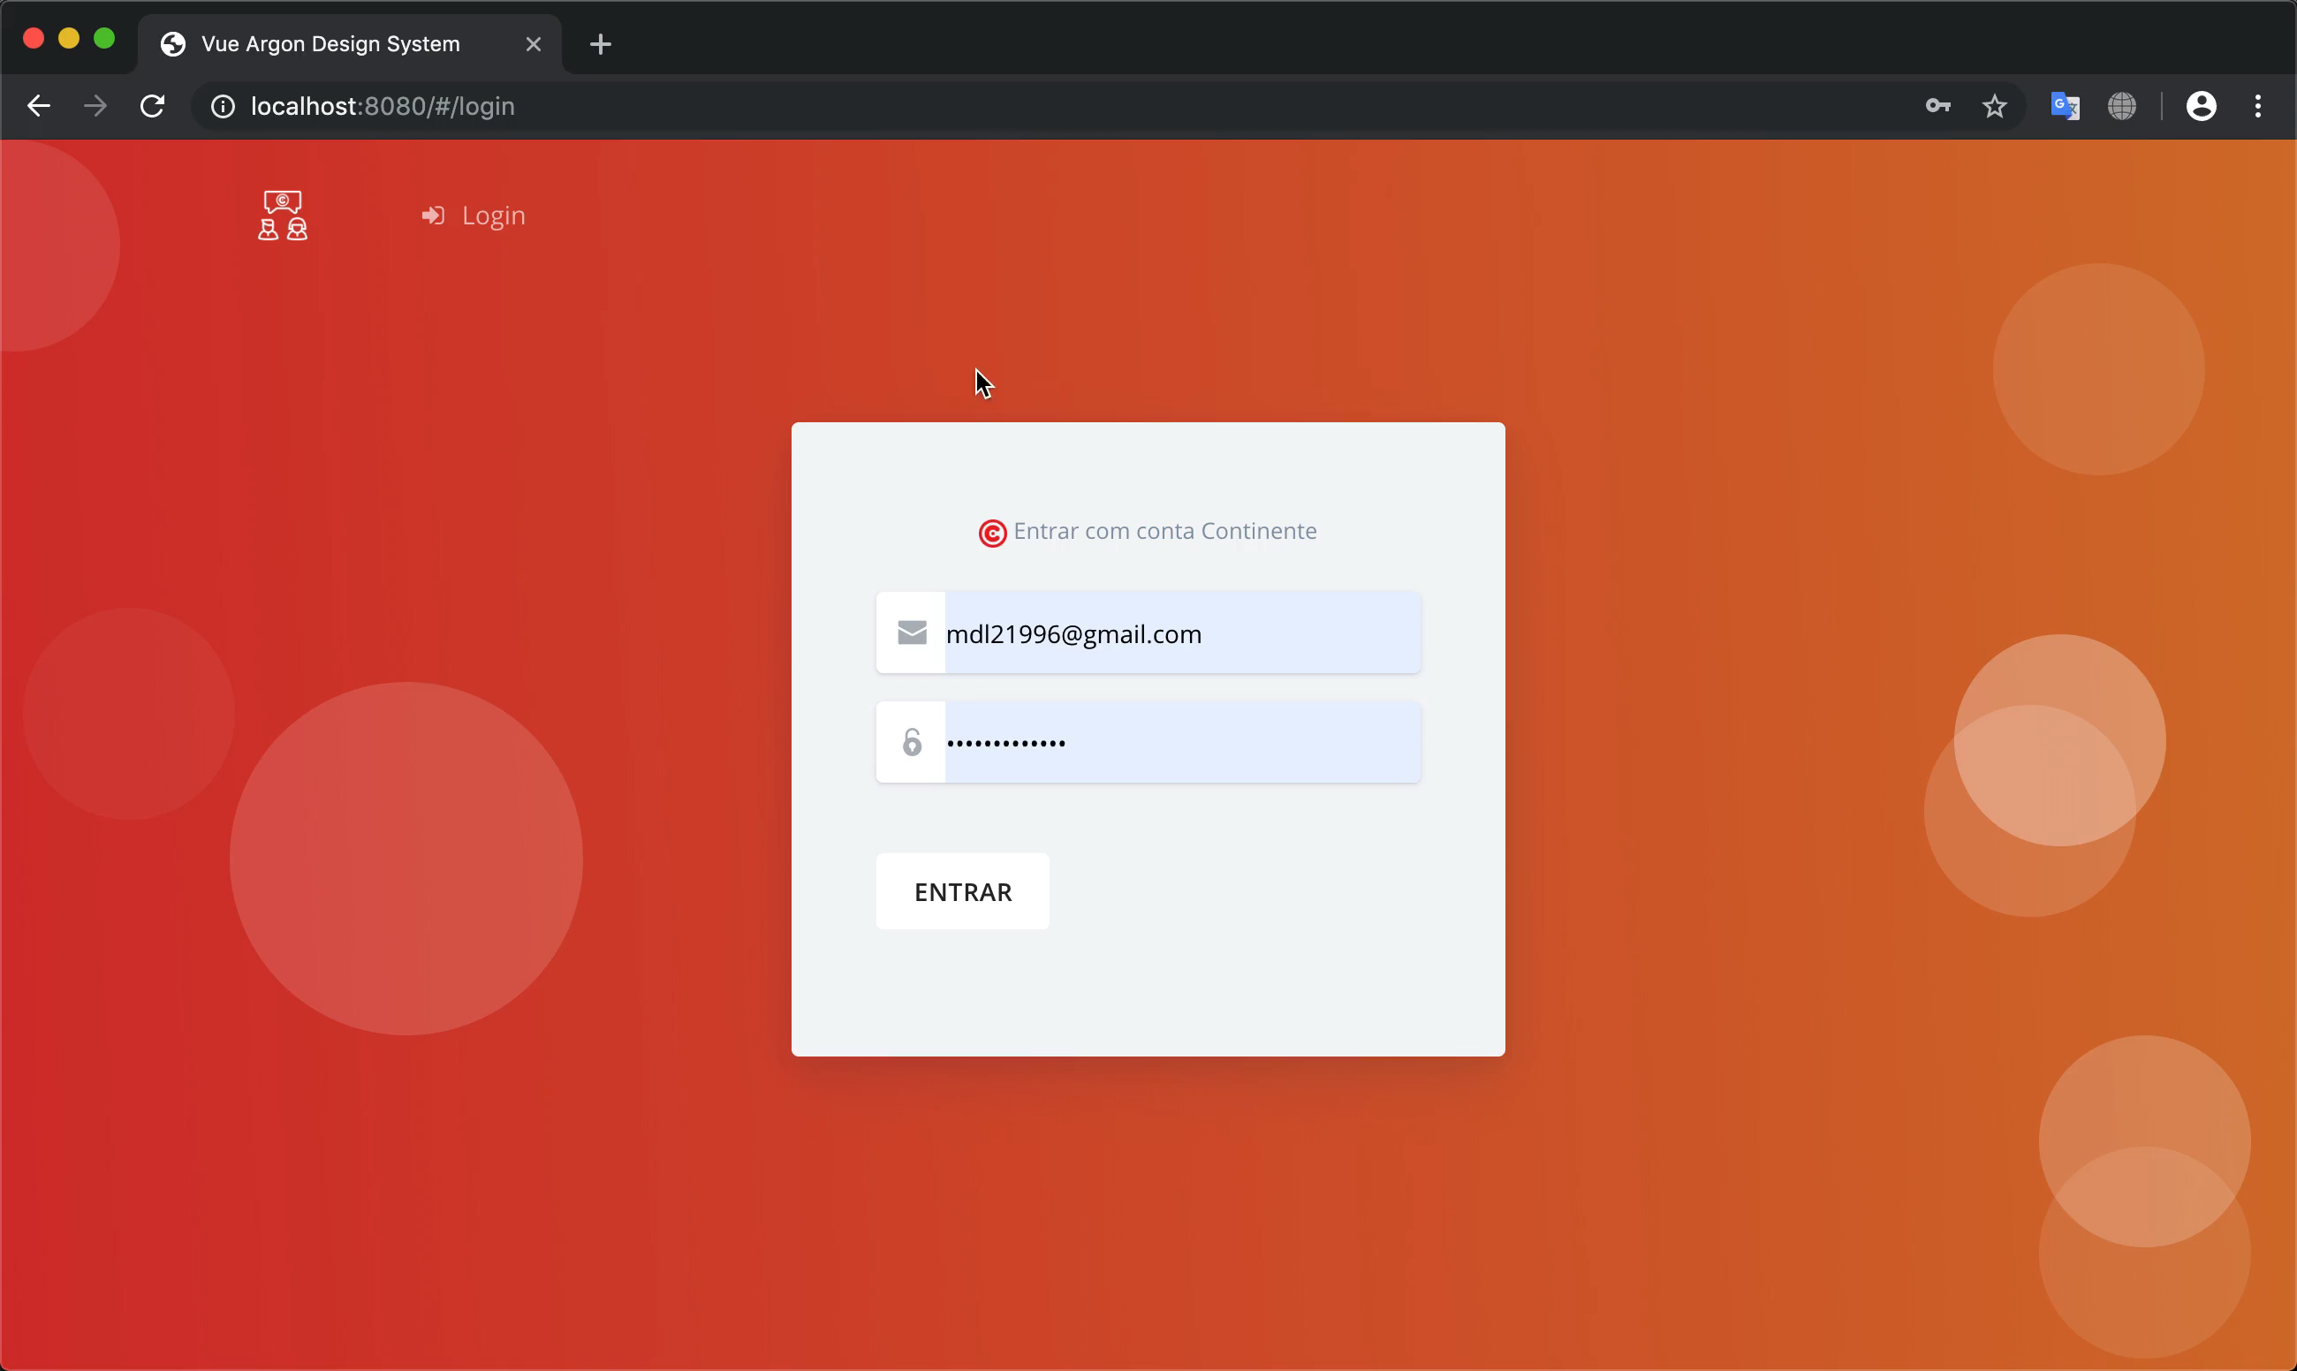

Slide 8
Vantagens
Utilizadores
Influencers
Continente

Slide 9
What now?
Feed de Listas, tags
Uso Aumentado
Listas do Continente

